Slide 1
台東区 障害福祉サービス （居宅サービス）事業者向け 集団指導
台東区福祉部 福祉課 指導検査係

Slide 2
1部 令和6年度報酬改定のポイント
①虐待防止措置未実施減算（新設）
②身体拘束廃止未実施減算（見直し）
③業務継続計画未策定減算（新設）
④情報公表未報告減算（新設）
２部 指摘件数が多い事項
①虐待の防止に関すること
②身体拘束等適正化に関すること
③業務継続計画（BCP）関連
④感染症まん延防止に関すること
⑤秘密保持に関すること
⑥介護給付費の額に係る通知等に関すること

Slide 3
～はじめに～
介護保険サービス事業所を運営している事業所の皆様へ
今回の集団指導は、障害福祉サービスを対象とした内容です。
介護保険サービス事業所を運営している場合は、
介護保険サービスとは別に対策を講じる必要があります。
委員会の開催や指針の整備、研修等を実施する際は、
介護保険サービス事業所と区別して、実施、記録してください。
障害福祉サービス事業所として
実施、記録していることが大切です！
障害福祉サービスのみに該当する報酬改定や、指摘項目もありますので、ご注意ください。

Slide 4
令和6年度報酬改定のポイント（減算）について
～「障害福祉サービス」と「介護サービス（訪問介護）」の共通点と相違点～
 | ＜要件＞ | 障害 福祉 | 訪問 介護 | ポイント
①虐待防止措置未実施減算 | ・虐待防止委員会の開催 | 〇 | 〇 | ▶障害福祉と介護で一体的な対応ＯＫ（「障害福祉」と「介護」それぞれの対策を講じていることが分かるように記載や記録することが必要） ▶虐待防止と身体的拘束で一体的な対応ＯＫ（「虐待防止」と「身体的拘束」それぞれの対策を講じていることが分かるように記載や記録することが必要） ※障害福祉と訪問介護で義務化されている指針が異なるので注意！
 | ・指針の整備 | - | 〇
 | ・研修の実施 | 〇 | 〇
 | ・虐待防止責任者の設置 | 〇 | 〇
②身体拘束廃止未実施減算 | ・身体拘束に係る記録 （※やむを得ず実施した場合） | 〇 | 〇
 | ・身体拘束適正化委員会の開催 | 〇 | -
 | ・指針の整備 | 〇 | -
 | ・研修の実施 | 〇 | -
③業務継続計画未策定減算 | ・感染症ＢＣＰの策定 ・災害ＢＣＰの策定 | 〇 | 〇 | ※両方の策定がないと減算に該当 ※研修・訓練は減算要件ではないが義務化されている
④情報公表未報告減算 | ・障害福祉サービス等情報公表システム（ＷＡＭ ＮＥＴ）での情報登録 | 〇 | - | この減算は介護にはないが、介護でも同じく公表が義務の情報がある！ （介護サービス情報公表システム）

Slide 5
1部
令和6年度報酬改定のポイント

Slide 6
１部
令和6年度報酬改定のポイント
①虐待防止措置未実施減算（新設）
令和６年４月１日から義務化
次の要件をすべて満たさないと「（虐待防止措置未実施）減算」となり、所定単位数の１％が減算となります。
経過措置はありません！
適切にご対応ください。
【減算要件】
① | 虐待防止委員会の開催 | 虐待の防止のための対策を検討する委員会を定期的に（年１回以上）開催するとともに、その結果について従業者に周知徹底を図ること
② | 定期的な研修の実施 | 全従業者に対し、虐待の防止のための研修を定期的に（年１回以上）実施すること 欠席者がいた場合は、フォローを行ったうえで記録を残すこと
③ | 担当者の設置 | 上記措置を適切に実施するための担当者（虐待防止責任者等）を置くこと

Slide 7
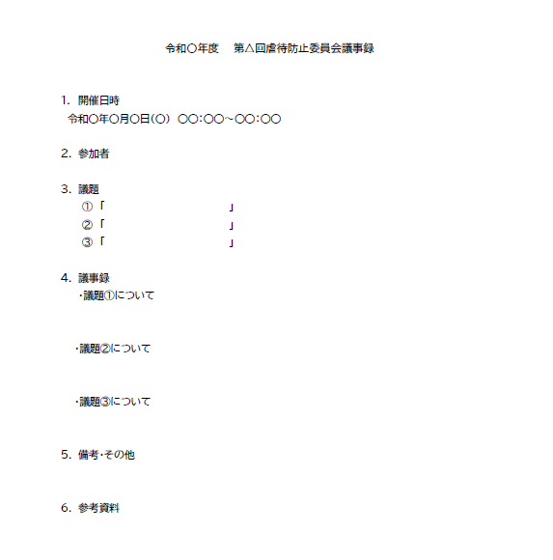
①虐待防止措置未実施減算（新設）
虐待防止委員会の開催
◆委員会の役割 ・虐待防止のための計画づくり ・虐待防止のチェックとモニタリング ※2部のチェックリストの定期実施に関連 ・事例検討と再発防止策の検証
◆委員会メンバー ・委員長 ⇒通常は管理者 ・事業所の従業者 ・外部委員（入ると望ましい）
委員会の議事録を確認します ※委員会の検討内容や、議事録のひな形は厚労省の研修資料などを参照
ポイント
身体拘束適正化委員会と一体的な開催も可能ですが、その場合は
「虐待防止委員会」としても開催したことが明記されている必要があります。
指導検査のポイント

Slide 8
①虐待防止措置未実施減算（新設）
定期的な研修の実施
◆内容（例示） ・職員全体を対象とした人権意識を高めるための研修 ・職員のメンタルヘルスのための研修 ・障害特性を理解し適切に支援するための知識・技術獲得のための研修 ・事例検討
指導検査のポイント
介護サービスを併設している場合、研修内容が「高齢者虐待」に特化したものになりがちです。介護サービスと一体的に行う場合は、「障害者」虐待を想定した内容も盛り込み、研修記録にも明記することが大切です。
「障害者」虐待の内容を実施したことが
客観的に見てわかるように、研修の記録を取ってください。

Slide 9
①虐待防止措置未実施減算（新設）
担当者の設置
通常は管理者が務めることが多いです。
重要事項説明書、運営規程、（作成していれば）虐待防止委員会設置要綱等、何らかの書面に担当者が明記されていることを確認します。
指導検査のポイント
【参考資料】
厚生労働省 社会・援護局 障害保健福祉部 障害福祉課 地域生活・発達障害者支援室 研修資料
「障害者虐待防止委員会、身体的拘束等の適正化委員会と虐待防止責任者の役割」

Slide 10
１部
令和6年度報酬改定のポイント
②身体拘束廃止未実施減算（見直し）
次のように減算額が見直されました。
【変更前】 | 【変更後】
【全サービス共通】 ５単位 | 【施設・居住系 ※】 所定単位数の １０％
 | 【訪問・通所系 ※】 所定単位数の １％
※ 計画相談支援、障害児相談支援、地域相談支援、自立生活援助、就労定着支援を除く
減算要件は次ページでお伝えします！

Slide 11
１部
令和6年度報酬改定のポイント
身体拘束を行った事例がない場合でも、
下記の対応を実施してください！
詳細は後段でご説明します。
②身体拘束廃止未実施減算（見直し）
【減算要件】 次の要件をすべて満たさないと減算となります。
① | 身体拘束等に係る記録 | やむを得ず身体拘束等を行う場合には、その「態様」「時間」「利用者の心身の状況」「緊急やむを得ない理由」その他必要な事項を記録すること 事例が無い場合でも、記録様式を整備すること
② | 身体拘束等の適正化のための委員会の開催 | 身体拘束等の適正化のための対策を検討する委員会を定期的に（年１回以上）開催するとともに、その結果について従業者に周知徹底を図ること
③ | 指針の整備 | 身体拘束等の適正化のための指針を整備すること
④ | 定期的な研修の実施 | 従業者に対し、身体拘束等の適正化のための研修を定期的に（年１回以上）実施すること

Slide 12
②身体拘束廃止未実施減算（見直し）
身体拘束等に係る記録
指導検査のポイント
実際に事例がない場合でも、必要事項が含まれた記録様式を整備しているか確認します。
身体拘束等の適正化のための委員会の開催
やむを得ず身体拘束を行う場合が発生した際に迅速に対応できるよう、事前に記録様式の整備や対策の検討が必要です！
◆役割
・研修の実施 ・マニュアル、チェックリストの作成・実施 ・身体拘束等の必要性の検討 ・発生後の事例検討、再発防止検証
委員会の議事録を確認します。
※虐待防止委員会と一体的に実施する場合は、身体拘束適正委員会としても開催されていることが明記されているか確認します。
指導検査のポイント

Slide 13
②身体拘束廃止未実施減算（見直し）
指針の整備
指針の作成が必要です。
※身体拘束がどのようなものかまとめたものを指針としている事例が多くみられるので注意が必要です。
ア 事業所における身体拘束等の適正化に関する基本的な考え方 イ 身体拘束適正化委員会その他事業所内の組織に関する事項 ウ 身体拘束等の適正化のための職員研修に関する基本方針 エ 事業所内で発生した身体拘束等の報告方法等の方策に関する基本方針 オ 身体拘束等発生時の対応に関する基本方針 カ 利用者等に対する当該指針の閲覧に関する基本方針 キ その他身体拘束等の適正化の推進のために必要な基本方針
指針に盛り込むべき必須７項目

Slide 14
②身体拘束廃止未実施減算（見直し）
定期的な研修の実施
◆内容（例示） ・身体拘束の定義 ・障害特性を理解し適切に支援するための知識・技術獲得のための研修 ・事例検討
指導検査のポイント
介護サービスを併設している場合、研修内容が「高齢者への身体拘束」に特化したものになりがち。介護サービスと一体的に行う場合は、「障害者」を想定した内容も盛り込み、研修記録にも明記することが大切です。
介護サービスの方で研修を
実施しているから大丈夫かな…
障害者の方に対応した内容を
別に実施しよう！

Slide 15
１部
令和6年度報酬改定のポイント
「感染症」「非常災害」
両方の計画策定が必要です！
③業務継続計画未策定減算（新設）
令和６年４月１日から義務化
次の業務継続計画（ＢＣＰ）がいずれかまたは両方の未策定の場合、減算となります。
【減算要件】
業務継続計画の策定
感染症や非常災害の発生時において、利用者に対するサービスの提供を継続するための、及び非常時の体制で早期の業務再開を図るための「業務継続計画（ＢＣＰ）」を策定すること
感染症ＢＣＰ | ①平時からの備え、②初動対応、③感染拡防止体制の確立を記載すること
非常災害ＢＣＰ | ①平常時の対応、②緊急時の対応、③他施設及び地域との連携を記載すること
業務継続計画の周知及び定期的な見直し、研修・訓練の定期的な（年１回以上）実施については、減算要件ではありませんが、適切に対応してください。

Slide 16
③業務継続計画未策定減算（新設）
◆業務継続計画（BCP）とは何か？
「Business Continuity Plan」
災害などの緊急事態発生時に業務を継続することができるようにあらかじめ作成する計画のことです。
◆業務継続計画（BCP）と「感染症や非常災害の初期対応」は別物です！
BCPは、緊急事態発生時の初期対応ではなく、初期対応終了後に業務を継続することができるように作成する計画のことです。非常災害対策計画等の内容とは区別して作成してください。
連絡先がわからない…
各BCPについて、事業所内の連絡網や関連施設の連絡先などが盛り込まれた「実際に利用することを想定した」内容になっているか確認します。
指導検査のポイント

Slide 17
③業務継続計画未策定減算（新設）
◆業務継続計画未策定減算
【減算単位】
減算単位 | 施設・居住系 （※） 所定単位数の ３％
 | 訪問・通所・相談系 （※） 所定単位数の １％
【経過措置】
令和７年３月３１日 まで | 「感染症の予防及びまん延防止のための指針の整備」及び「非常災害に関する具体的計画」の策定を行っている場合
 | 「非常災害に関する具体的計画」の策定が求められていない（※）事業所 居宅介護、重度訪問介護、同行援護、行動援護、重度障害者等包括支援、自立生活援助、就労定着支援、居宅訪問型児童発達支援、保育所等訪問支援、計画相談支援、障害児相談支援、地域移行支援、地域定着支援
令和９年３月３１日 まで | 就労選択支援事業所

Slide 18
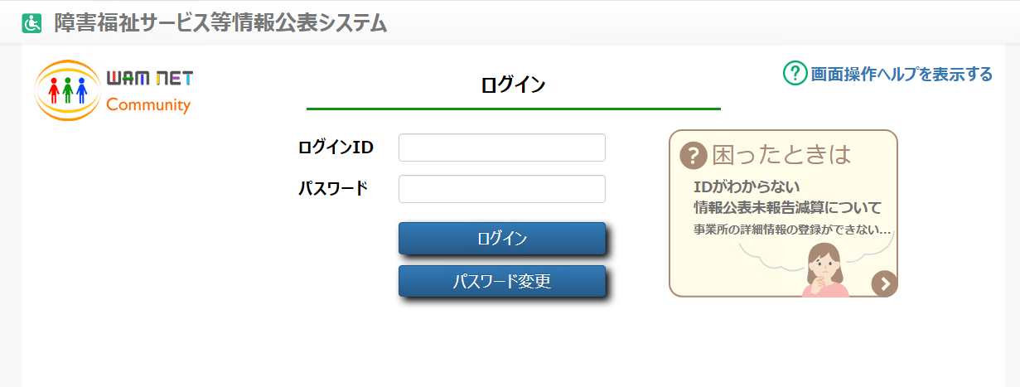
１部
令和6年度報酬改定のポイント
介護保険サービスにはない
減算ですので注意してください
④情報公表未報告減算（新設）
障害福祉サービス等情報公表システム（ＷＡＭ ＮＥＴ）での情報登録が必須。
未報告となっている事業所に対し減算。
経過措置なし
※利用者への情報公表、非常災害時の迅速な情報共有、財務状況の見える化の推進を図る観点から「情報公表未報告減算」が創設されました。
今一度情報公表に係る報告をしているかご確認ください。

Slide 19
④情報公表未報告減算（新設）
◆情報公表未報告減算単位
減算単位 | 施設・居住系 （※） 所定単位数の１０％
 | 訪問・通所・相談系 （※） 所定単位数の５％
※サービス種別
施設・居住系 | 療養介護、施設入所支援（施設入所支援のほか、障害者支援施設が行う各サービス含む）、共同生活援助、宿泊型自立訓練、障害児入所施設
訪問・通所・相談系 | 居宅介護、重度訪問介護、同行援護、行動援護、重度障害者等包括支援、短期入所、生活介護、自立生活援助、自立訓練、就労移行支援、就労継続支援、就労定着支援、就労選択支援、計画相談支援、地域移行支援、地域定着支援、障害児相談支援、児童発達支援、放課後等デイサービス、居宅訪問型児童発達支援、保育所等訪問支援（障害者施設が行う各サービスを除く）

Slide 20
④情報公表未報告減算（新設）
◆現在の都の減算の基準について ・事業所名などの基本情報が登録されていれば、減算摘要はしない。 ・基本情報等が未登録であることが実地検査で発覚した場合、文書で改善を要求し
期限までに改善がない場合のみ減算となります。
現時点での減算基準ですので、最新の情報は都にご確認ください。
▶減算基準についての問合せ先 東京都 福祉局 障害者施策推進部 地域生活支援課 在宅支援担当（03-5320-4325）
▶WAM登録用のＩＤ及び登録メールアドレス不明の場合の問合せ先
東京都福祉保健財団事業者支援部障害福祉事業者指定室（財団）
経営部（代表）（03－3344－8511）
▶パスワード不明、操作方法についての問合せ先
ＷＡＭＮＥＴヘルプデスク（TEL 03-3438-0250）

Slide 21
④情報公表未報告減算（新設）
◆最終的に公表しなければならない事項 詳しくは「厚労省障害保健福祉部障害福祉課長通知」（R6.3.29付障障発0329第５号）の
別添１・２を参照してください。
事業所単位で公開できるよう
準備しておきましょう
【WAM NET 「事業所等の財務状況（財務諸表等による直近年度の決算資料）」】 損益計算書等の財務３表を事業所ごとに分けて公開する必要があります。事業所単位で
会計の集計をしていない法人は早めに想定しておく必要があります。
ポイント

Slide 22
ご清聴ありがとうございました。
第2部に続きます。

